Slide 1

Git与Github
讲师：周阳 2019.6

Slide 2
目录
1
Git简介及安装
2
Git常用命令
3
Github简介与实操
4
IDEA和Git相关操作

Slide 3


是什么
What
能干嘛
Can
去哪下
Where
怎么玩
How

Slide 4

Git简介及安装
Git是目前世界上最先进的分布式版本控制系统。
Linux
BitKeeper
Linus Torvalds
林纳斯·托瓦兹
Git
免费用可以，
但是别破解

Slide 5
是什么
What
能干嘛
Can
去哪下
Where
怎么玩
How

Slide 6
能干嘛
1、快速+开源+分布式的版本控制系统，无中心仓库
1
8、和Github的关联协同
8
2
2、源码备份
投资人账户
融资人账户
解决那些
问题
有啥好处？
7
3
3、版本管理
7、里程碑管理
6
4
4、协同工作
6、分支管理
5
5、冲突解决
传统的SVN好像也能满足!

Slide 7
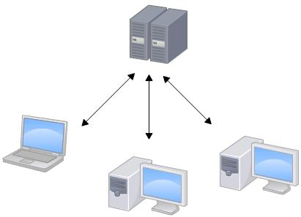
对比1
集中式
优点：
SVN是集中式版本控制系统，版本库是集中放在中央服务器的，而干活的时候，用的都是自己的电脑，所以首先要从中央服务器哪里得到最新的版本，然后干活，干完后，需要把自己做完的活推送到中央服务器
缺点：
必须联网才能工作，如果在局域网还可以，带宽够大，速度够快，如果在互联网下，如果网速慢的话，就纳闷了

Slide 8

Git简介及安装—集中管理型版本控制
开发者A
开发者B
commit
Subversion
checkout
checkout
commit
经典的集中管理型（CVS、VSS、SVN）
特点：
实现了大部分开发中对版本管理的需求
结构简单，上手容易。

Slide 9
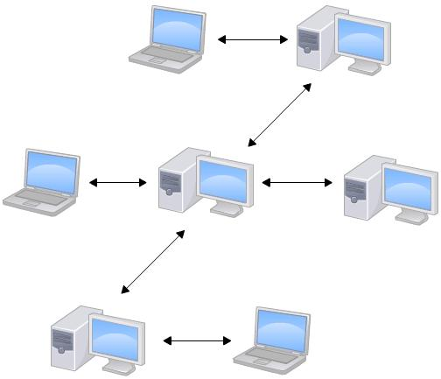
对比2
分布式
Git是分布式版本控制系统，那么它就没有中央服务器的，每个人的电脑就是一个完整的版本库，这样，工作的时候就不需要联网了，因为版本都是在自己的电脑上。既然每个人的电脑都有一个完整的版本库，那多个人如何协作呢？比如说自己在电脑上改了文件A，其他人也在电脑上改了文件A，这时，你们两之间只需把各自的修改推送给对方，就可以互相看到对方的修改了。

Slide 10
Git简介及安装—集中管理型版本控制
1、版本管理的服务器一旦崩溃，硬盘损坏，代码如何恢复？
2、程序员上传到服务器的代码要求是完整版本，但是程序员开发过程中想做小版本的管理，以便追溯查询，怎么破？
3、系统正在上线运行，时不时还要修改bug，要增加好几个功能要几个月，如何管理几个版本？
4、如何管理一个分布在世界各地、互不相识的大型开发团队？

Slide 11
Git简介及安装—分布式
GitHub
复制
申请同步
下载
上传
下载
上传
Git
Git
Git
容灾能力强
Git
本地版本管理
开发者
A
开发者X
异地协作
开发者
B
灵活分支

Slide 12
是什么
What
能干嘛
Can
去哪下
Where
怎么玩
How

Slide 13
Git简介及安装—去哪下
1、官网主页：Git for windows
下载地址： https://git-scm.com/
2、命令行工具：Git for windows
下载地址： https://gitforwindows.org/
3、 IDEA插件： idea git
IDEA自带，插件市场搜索最新版
4、 GitHub网站
http://www.github.com

Slide 14
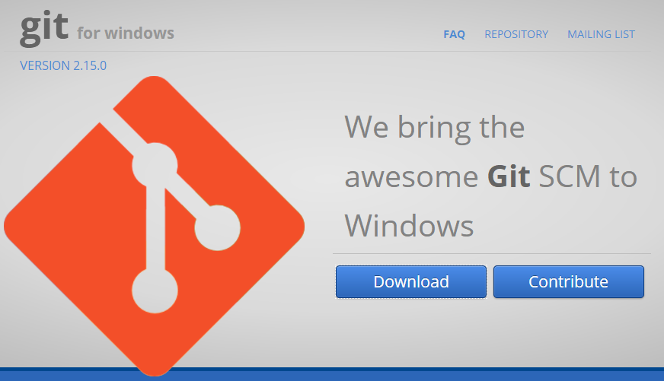
Git简介及安装—安装
https://gitforwindows.org/

Slide 15
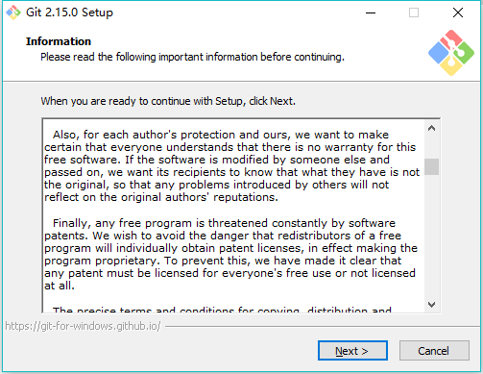
Git简介及安装—安装

Slide 16
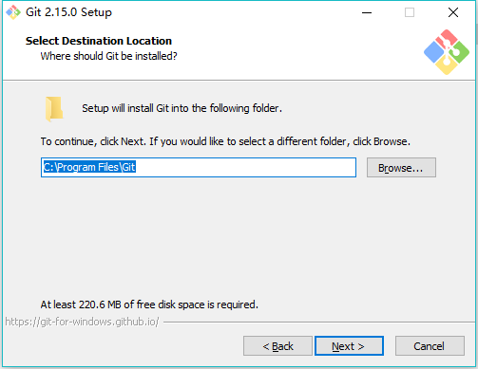
Git简介及安装—安装

Slide 17
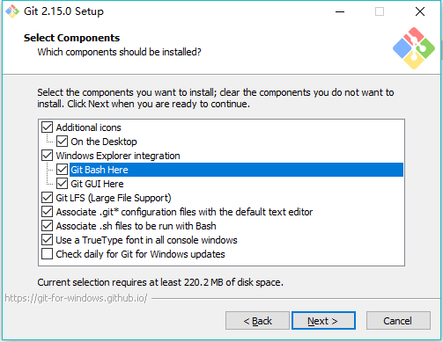
Git简介及安装—安装

Slide 18
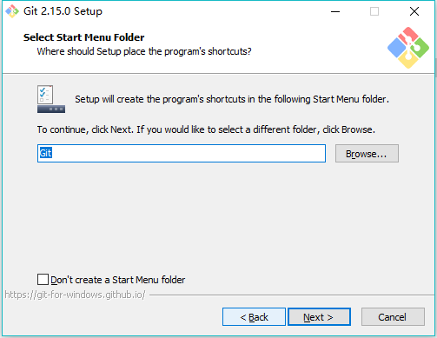
Git简介及安装—安装

Slide 19
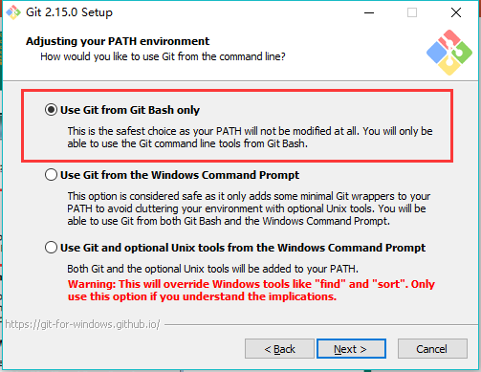
Git简介及安装—安装
选择Git命令的执行环境，这里推荐选择第一个，就是单独用户Git自己的命令行窗口。
不推荐和windows的命令行窗口混用。

Slide 20
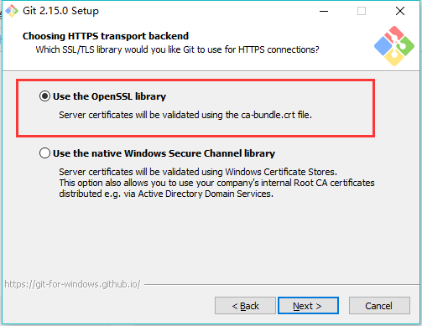
Git简介及安装—安装
HTTPS传输：
使用SSL传输协议

Slide 21
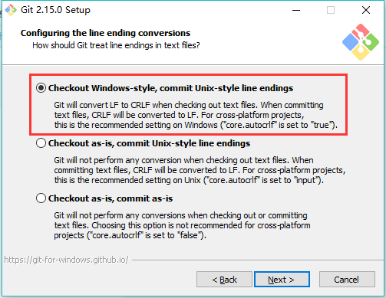
Git简介及安装—安装
在“Configuring the line ending conversions”选项中，
第一个选项：如果是跨平台项目，在windows系统安装，选择；
第二个选项：如果是跨平台项目，在Unix系统安装，选择；
第三个选项：非跨平台项目，选择。

Slide 22
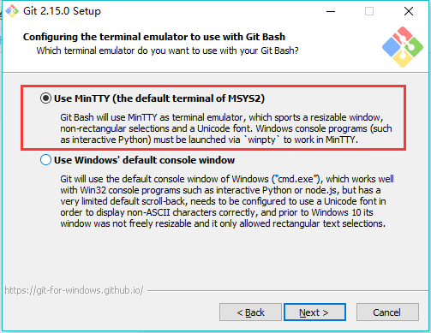
Git简介及安装—安装
在“terminal emulator”选项中，
第一个选项：使用专用的Git窗口（推荐）
第二个选项：使用windows的cmd命令行窗口。

Slide 23
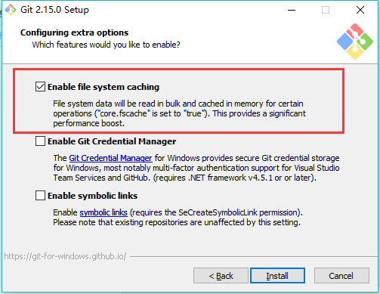
Git简介及安装—安装
在“Configuring extra”选项中，
默认开启文件缓存即可（推荐）

Slide 24
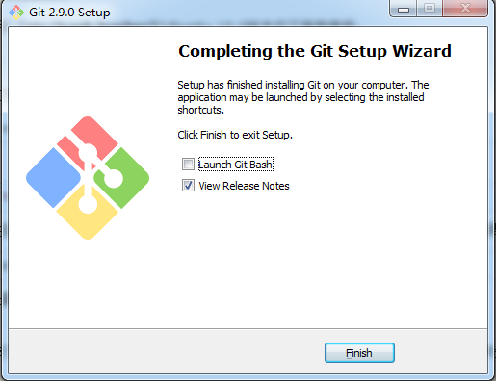
Git简介及安装—安装

Slide 25
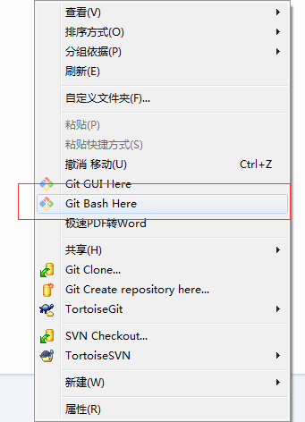
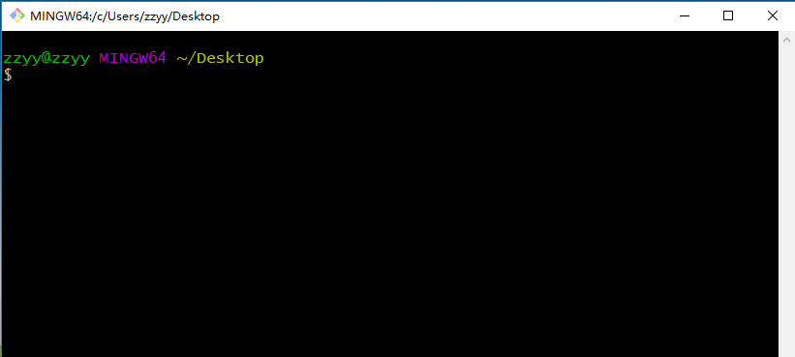
Git简介及安装—安装
安装完成后，在任意的文件目录下，右键都可以开打Git的命令行窗口。

Slide 26
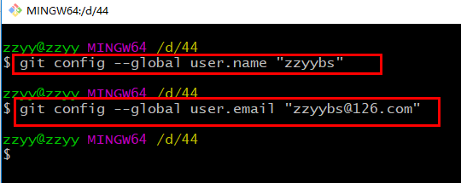
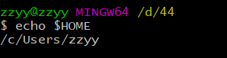
Git简介及安装—安装
安装完成后，还需要最后一步设置，在命令行输入如下：
Git是分布式版本控制系统，所以需要填写用户名和邮箱作为一个标识。
--global 表示全局属性，所有的git项目都会共用属性
git config --global user.name “你自己的用户名"
git config --global user.email “你自己的邮箱"
投资人账户
Windows系统上Git会找寻用户主目录下的.gitconfig文件。主目录即$HOME变量指定的目录
C:\Users\自己用户目录下有个.gitconfig文件

Slide 27
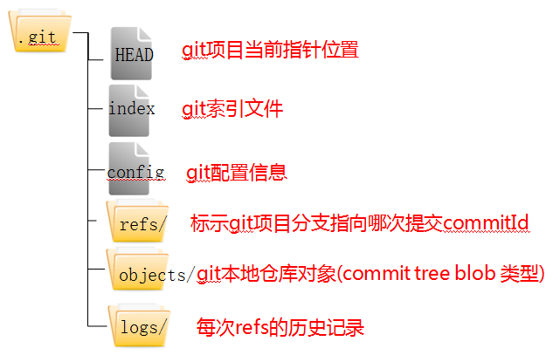

Slide 28
目录
1
2
Git实战操练
3
4

Slide 29
Gits实战操练
1.创建版本库
在项目文件夹内，执行: git init
2.提交文件
新建文件后，通过git status 进行查看文件状态
将文件添加到暂存区 git add 文件名
提交文件到本地库 git commit
编写注释 ，完成提交
或者也可以git commit –m “注释内容”, 直接带注释提交

Slide 30
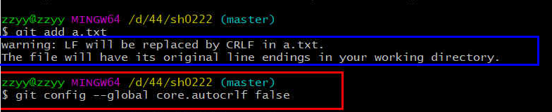
Git简介及安装—CRLF警告
warning: LF will be replaced by CRLF警告
git config --global core.autocrlf false

Slide 31
Gits实战操练
3.查看文件提交记录
执行 git log 文件名 进行查看历史记录
git log --pretty=oneline 文件名 简易信息查看
4.回退历史
git reset --hard HEAD^ 回退到上一次提交
git reset --hard HEAD~n 回退n次操作

Slide 32
Gits实战操练
5.版本穿越
进行查看历史记录的版本号，执行 git reflog 文件名
执行 git reset --hard 7位版本号
6.还原文件
git checkout -- 文件名
7.删除某个文件
先删除文件
再git add 再提交

Slide 33

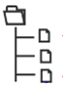

Gits实战操练—工作区+暂存区+本地库
git版本库
HEAD
工作区(Working Directory):就是你电脑本地硬盘目录
本地库(Repository):工作区有个隐藏目录.git，它就是Git的本地版本库
暂存区(stage):一般存放在"git目录"下的index文件（.git/index）中，所以我们把暂存区有时也叫作索引（index）。
工作区
暂存区
本地库
add
commit
checkout -- <filename>
reset --hard HEAD
删除文件
X
commit
add <filename>

Slide 34
Gits实战操练—分支
系统上线了，但是产品经理又提了新的需求，评估一下工期要两个月，但是同时系统正在上线运行，时不时还要修改bug，如何管理几个版本？
主生产
修改bug
开发功能

Slide 35
Gits实战操练—分支
创建分支
git branch <分支名>
git branch –v 查看分支
切换分支
git checkout <分支名>
一步完成： git checkout –b <分支名>
合并分支
先切换到主干 git checkout master
git merge <分支名>
删除分支
先切换到主干 git checkout master
git branch -D <分支名>

Slide 36
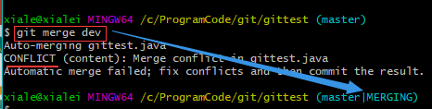
Gits实战操练—分支
冲突
冲突一般指同一个文件同一位置的代码，在两种版本合并时版本管理软件无法判断到底应该保留哪个版本，因此会提示该文件发生冲突，需要程序员来手工判断解决冲突。
合并时冲突
程序合并时发生冲突系统会提示CONFLICT关键字，命令行后缀会进入MERGING状态，表示此时是解决冲突的状态。

Slide 37
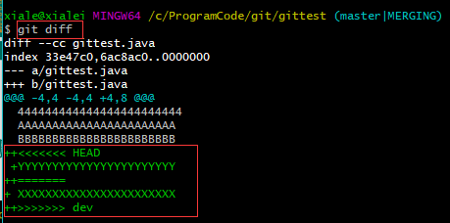
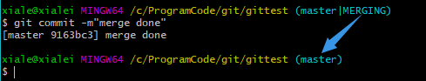
解决冲突
此时通过git diff 可以找到发生冲突的文件及冲突的内容。
Gits实战操练—分支
然后修改冲突文件的内容，再次git add <file> 和git commit 提交后，后缀MERGING消失，说明冲突解决完成。

Slide 38
Git 常用命令小总结

Slide 39
mkdir： XX (创建一个空目录 XX指目录名)
pwd： 显示当前目录的路径。
git init 把当前的目录变成可以管理的git仓库，生成隐藏.git文件。
touch xx文件或者新建文件
git add XX 把xx文件添加到暂存区去。
git commit –m “XX” 提交文件 –m 后面的是注释。
git status 查看仓库状态
git diff XX 查看XX文件修改了那些内容
git log 查看历史记录
git reset --hard HEAD^ 版本回退
cat XX 查看XX文件内容
git reflog 版本穿梭，查看历史记录的版本号id
git checkout -- XX 把XX文件在工作区的修改全部撤销。
git rm XX 删除XX文件
git remote add origin https://github.com/zzyybs/testgit 关联一个远程库
git push –u(第一次要用-u 以后不需要) origin master 把当前master分支推送到远程库
git clone https://github.com/arjrzhouyang/testgit 从远程库中克隆
git checkout –b dev 创建dev分支 并切换到dev分支上
git branch 查看当前所有的分支
git checkout master 切换回master分支
git merge dev 在当前的分支上合并dev分支
git branch –d dev 删除dev分支
git branch name 创建分支
git remote 查看远程库的信息
git remote –v 查看远程库的详细信息
git push origin master Git会把master分支推送到远程库对应的远程分支上
常用基本操作命令25个左右

Slide 40
目录
1
2
3
Github简介与实操
4
5

Slide 41
Github简介与实操—简介
是什么
GitHub是一个Git项目托管网站,主要提供基于Git的版本托管服务
GitHub
Git
Git
Git
Git
Git

Slide 42
Github简介与实操—简介
网址
https://github.com/
注册账号的注意事项
不要使用163的邮箱，有可能收不到验证邮件。
较长时间不使用有可能被Github冻结账号。请登录其客服页面https://github.com/contact，填写账号恢复申请。

Slide 43
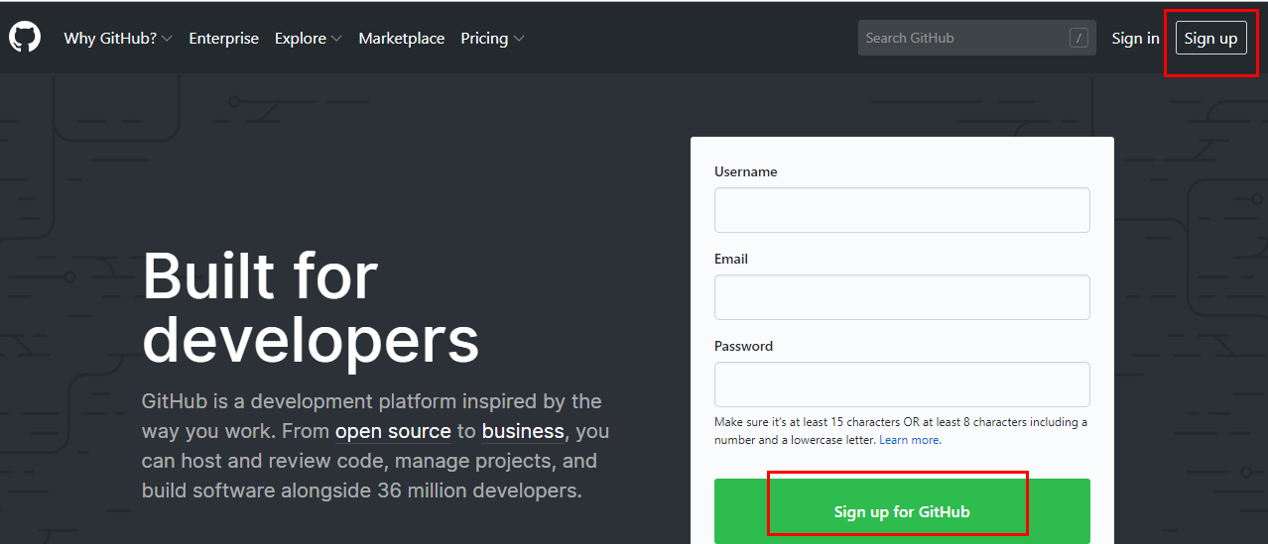
Github简介与实操—实操
注册Github网站账号

Slide 44
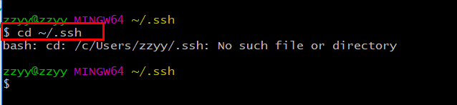
Github简介与实操—实操
检查SSH key是否已经存在
检查你的电脑上是否已经生成了SSH Key 在git
初次是没有，效果如下

Slide 45
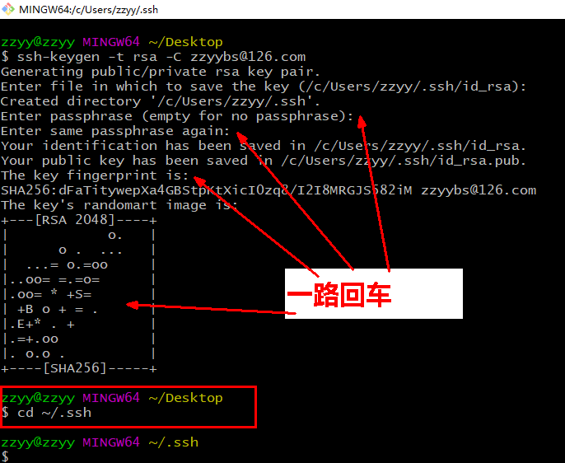
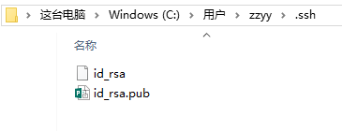
Github简介与实操—实操
创建SSH Key： ssh-keygen -t rsa -C 你自己用户邮箱@126.com
成功的话会在~/下生成.ssh文件夹

Slide 46
Github简介与实操—实操
打开id_rsa.pub的内容，复制全部内容

Slide 47
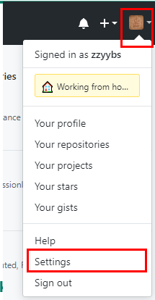
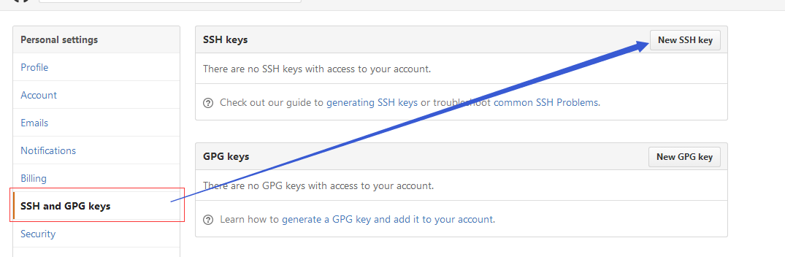
登录Github后，右上角点击setting
在左侧菜单中选择SSH and GPG keys,
在右边点击New SSH key

Slide 48
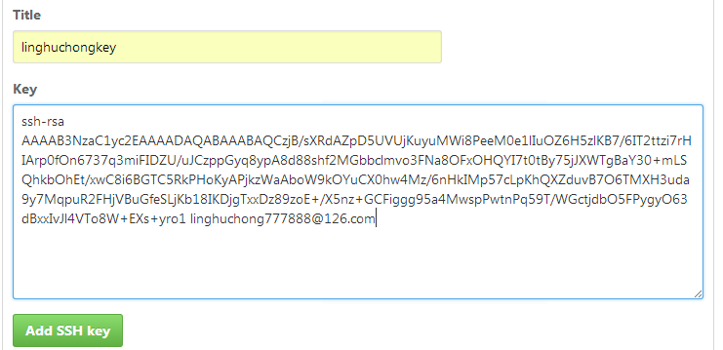
Title随便写，Key 把之前id_rsa.pub的内容复制进去，点击Add SSH key，设置ssh key 完成。

Slide 49
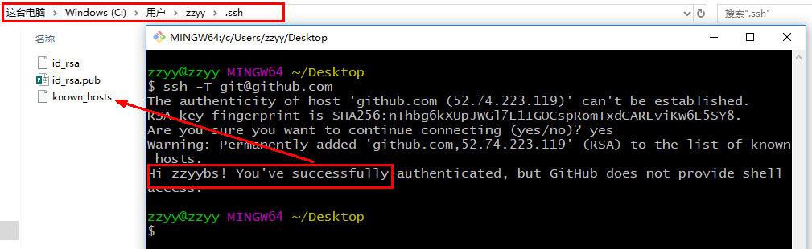
连通性测试 ssh -T git@github.com

Slide 50
Github简介与实操—简介
本地 → 推送到Github
现在的情景是，我在本地创建了一个git项目。
又想在GitHub创建一个同名项目，并且让这两个仓库进行远程同步
步骤如下：
先在本地新建好一个git项目（比如我们案例的sh0222）
到Github上新建一个同名的空项目
本地的git项目和远程github上的同名空仓库进行关联

Slide 51
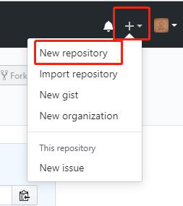
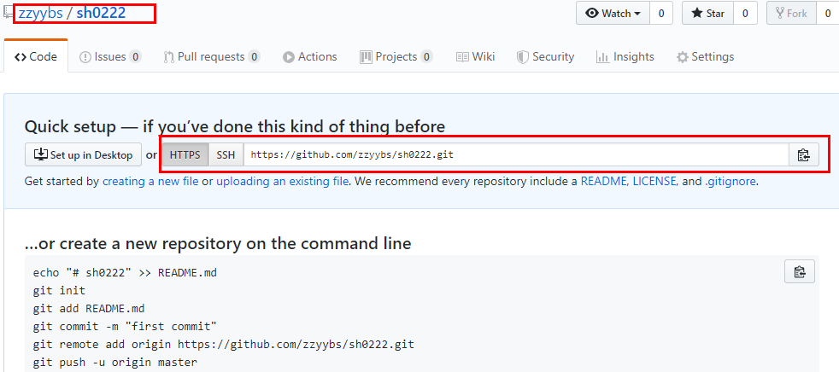
Github简介与实操—简介
步骤如下：
先在本地新建好一个git项目（比如我们案例的sh0222）
到Github上新建一个同名的空项目

Slide 52
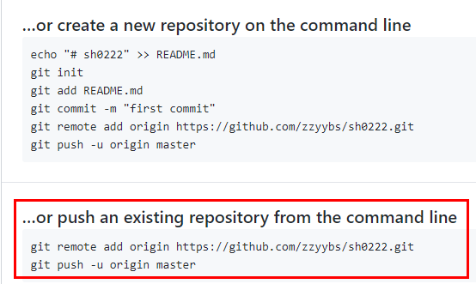
Github简介与实操—简介
步骤如下：
本地的git项目和远程github上的同名空仓库进行关联
git remote add <远端代号> <远端地址> 。
<远端代号> 是指远程链接的代号，一般直接用origin作代号，也可以自定义。
<远端地址> 默认远程链接的url
把本地库的内容推送到远程git push命令，实际上是把当前分支master推送到远程
git push -u origin master
由于远程库是空的，我们第一次推送master分支时，加上了-u参数，Git不但会把本地的master分支内容推送的远程新的master分支，还会把本地的master分支和远程的master分支关联起来，在以后的推送或者拉取时就可以简化命令。

Slide 53
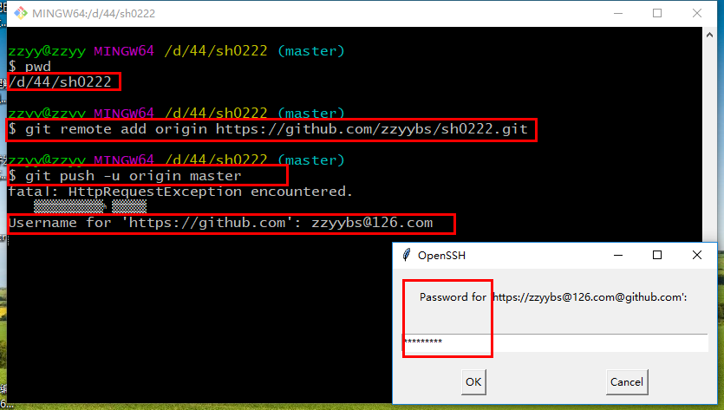
Github简介与实操—简介
步骤如下：
输入正确密码后上传同步完成

Slide 54
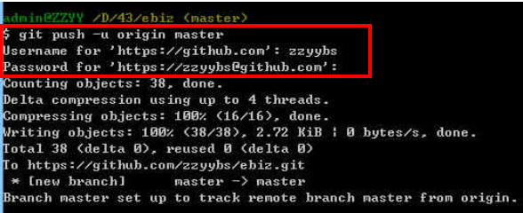
解决Git push时重复输入用户名密码

Slide 55
解决Git push时重复输入用户名密码2
C:\用户\自己的账号
目录下新建名字为_netrc的文件并编辑该文件写如下内容：
machine github.com
login 你自己github登陆用户名
password 你的密码

Slide 56
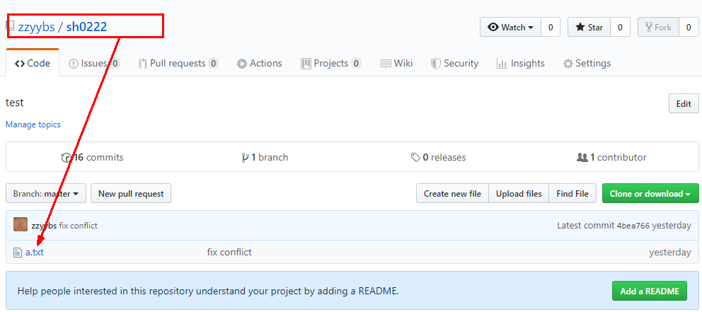
Github简介与实操—简介
可以看到，本地的git项目成功推送到远端的github，同步成功

Slide 57
Github简介与实操—简介
Github → 下拉到本地
本次案例：
我们从零开发，Github上先创建好git远程库，然后从远程库克隆到本地，随后进行开发

Slide 58
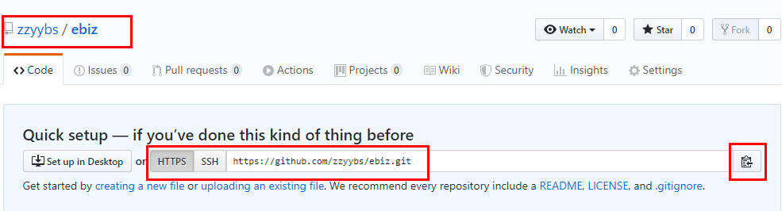
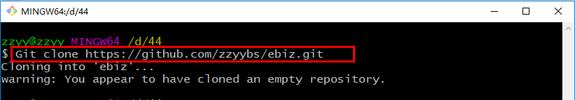
Github简介与实操—简介
GitHub已经存在一个名字叫ebiz的git项目，远程库OK
用命令git clone克隆远程库到本地系统

Slide 59
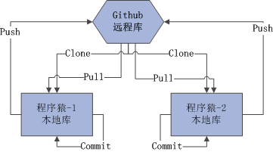
Git交互模型

Slide 60
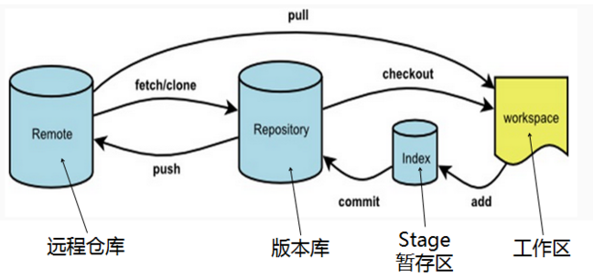
Git交互模型
一般工作流程如下：
1 克隆 Git 资源作为工作目录。
2 在克隆的资源上添加或修改文件。
3 如果其他人修改了，你可以更新资源。
4 在提交前查看修改。
5 提交修改。
6 在修改完成后，如果发现错误，可以撤回提交并再次修改并提交。

Slide 61
GitHub 之Fork
现在的情景是,用叉子把别人的东西（copy no cut）叉到你碗里～
就是把别人的项目clone一份，但是owner变成自己，这样你就可以在遵守Open source license的前提下任意修改这个项目了。
相当于你在原项目的主分支上又建立了一个分支，你可以在该分支上任意修改，如果想将你的修改合并到原项目中时，可以pull request，这样原项目的作者就可以将你修改的东西合并到原项目的主分支上去，这样你就为开源项目贡献了代码，开源项目就会在大家共同的努力下不断壮大和完善。

Slide 62
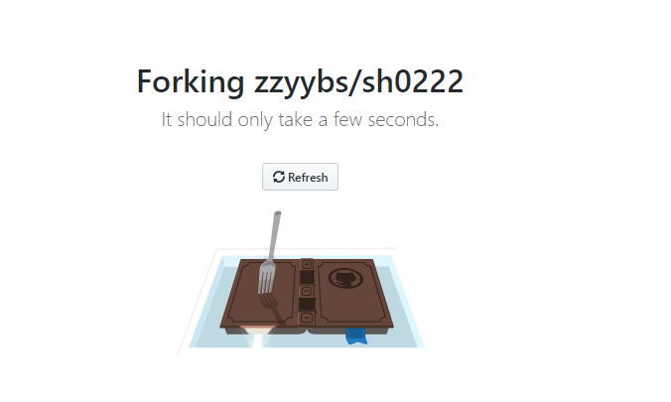
GitHub 之Fork

Slide 63
Github简介与实操—实操Fork
GitHub
Fork
GitHub
pull request
clone
push
git
git
git
成员C
在Github上merge
成员A
成员B

Slide 64
协作冲突
在上传或同步代码时，由于你和他人都改了同一文件的同一位置的代码，版本管理软件无法判断究竟以谁为准，就会报告冲突,需要程序员手工解决。
Github简介与实操—实操 解决冲突
解决冲突
1、修改合并
2、git add
3、git commit -m "fix conflict"
GitHub
pull
上述3步完成后再push
master
push
push
master
master
成员A
成员B

Slide 65
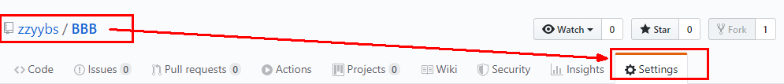
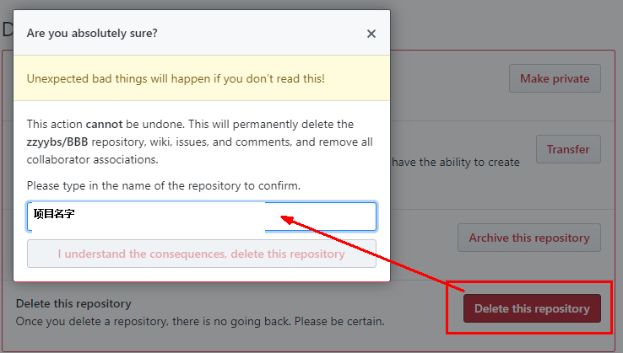
GitHub 之删除已存在的项目

Slide 66
GitHub 常用步骤小总结

Slide 67
Github简介与实操—实操
GitHub
GitHub
4
推送代码到远端
1、git remote add origin <url>
2、git push origin master
7
5
git push
3
GitHub准备工作：
1、注册GitHub账号
2、在GitHub搭建项目
git pull
git clone
<url>
8
Git
Git
6
2
1、git add xxx
2、git commit
提交代码
1、git add xxx
2、git commit
1
搭建代码库
1、git init
2、git config
成员A
成员B

Slide 68
目录
1
2
3
4
IDEA和Git相关操作

Slide 69
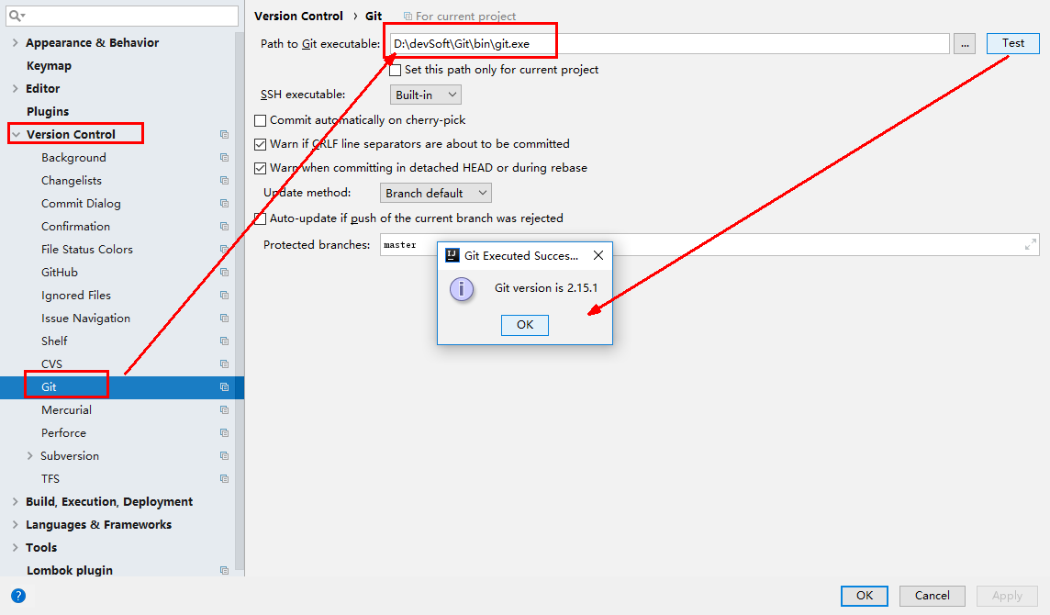
在IDEA中配置Git

Slide 70
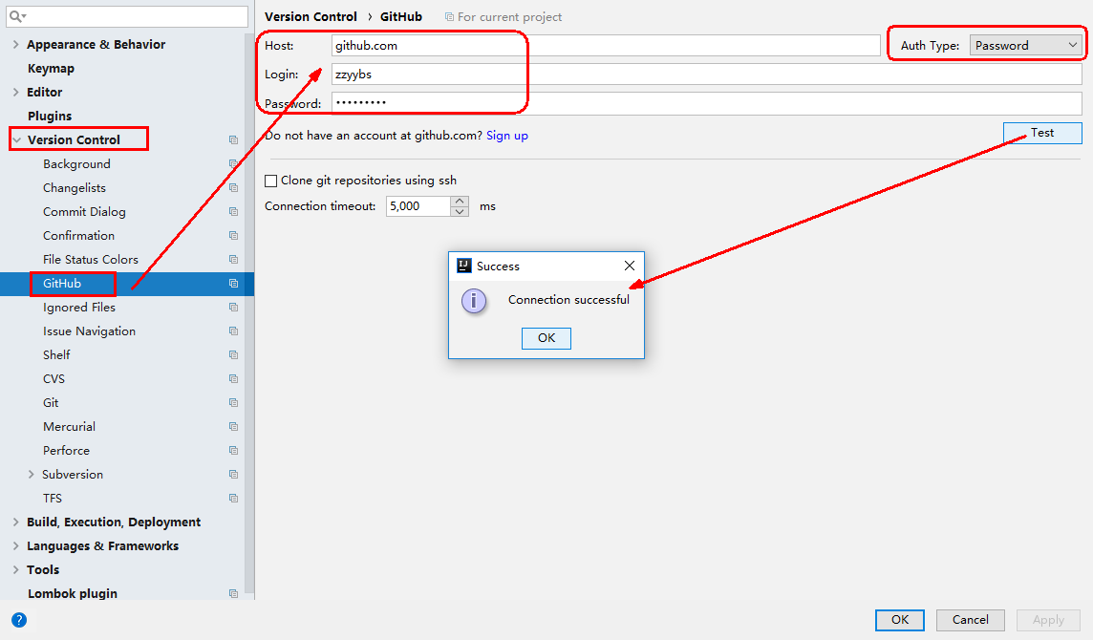
在IDEA中配置Github,运气不好，有连接超时可能

Slide 71
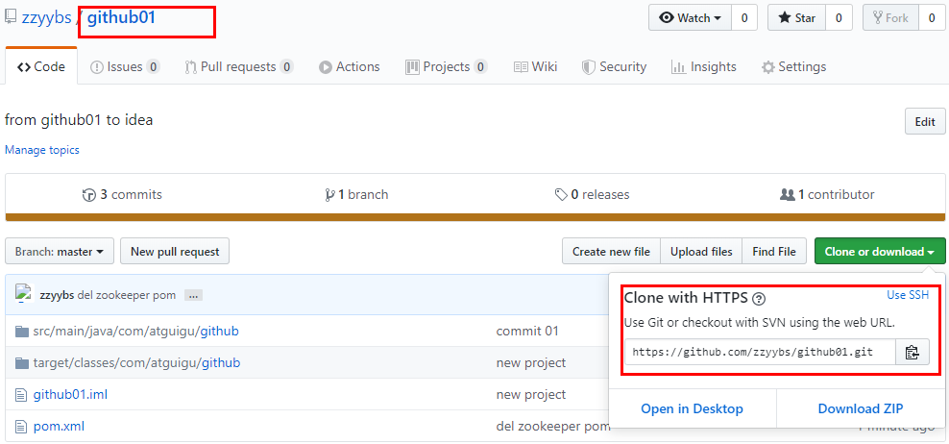
将github上已有的项目导入到IDEA开发工具中
github网站上面已经存在了一个git项目maven工程，git clone命令还记得吗？

Slide 72
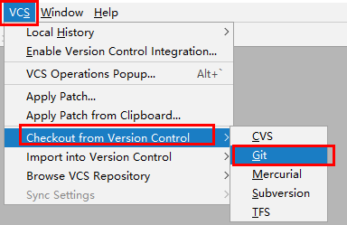
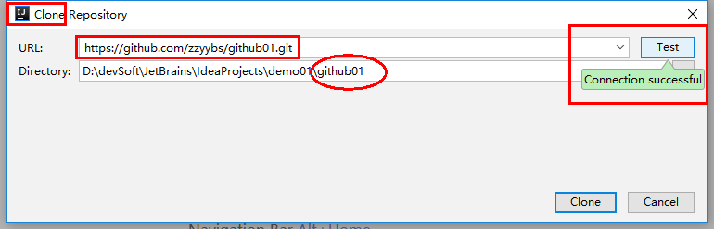
将github上的项目导入到IDEA开发工具中-2

Slide 73
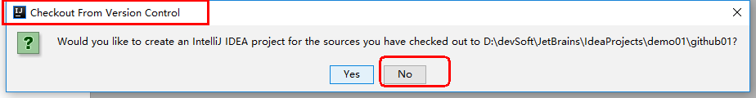

将github上的项目导入到IDEA开发工具中-3

Slide 74
此刻，在IDEA工具中已经从Github上下载到工程到本地工具
作为一个新员工，目前你IDEA工具里面已经有项目了，
如何提交并进行工作协作？
(1)修改文件之前,一定要先git pull,保证修改的是最新的版本;
(2)git push之前一定要先git pull,因为可能别人修改相同的文件并已commit,应该merge过来后再一并push

Slide 75

在IDEA工具中先pull，保证修改的是最新的版本

Slide 76

在IDEA工具中修改代码，add

Slide 77

在IDEA工具中修改代码，commit

Slide 78

在IDEA工具中修改代码，commit并编写message

Slide 79

在IDEA工具中修改代码，选择pull进行更新代码操作

Slide 80


在IDEA工具中修改代码，push到远程Github库

Slide 81

在IDEA工具解决代码冲突+merge演示
目前Github远程库上，第12行内容是java001

Slide 82

在IDEA工具解决代码冲突+merge演示
IDEA假如忘记pull（故意冲突/故意冲突/故意冲突），
第12行内容本地新加是mysql003，然后git add → commit → push

Slide 83


在IDEA工具解决代码冲突+merge演示
正常来说，停下commit，先去pull。
我们故意强行提交并演示冲突解决，强行commit后继续push到github

Slide 84

在IDEA工具解决代码冲突+merge演示

Slide 85

在IDEA工具解决代码冲突+merge演示 → 人工干预

Slide 86

在IDEA工具解决代码冲突+merge演示 → 人工干预2

Slide 87
在IDEA工具中操作Github
之前，模拟新员工入职，
从Github下载到本地IDEA进行开发，over
用IDEA工具生成git项目并上传到远程Github

Slide 88

在IDEA工具中操作Github
先用IDEA创建了一个普通的maven项目github02，此时它还不是一个git项目
创建本地仓库，VCS-->Import into Version Control-->Create Git Repository...

Slide 89


在IDEA工具中操作Github
上传项目到本地仓库，项目右键选择Git-->add，
此时项目文件由红色变成绿色，此时文件只是处于暂存区，并没有真正进入到版本库中

Slide 90

在IDEA工具中操作Github
上传项目到本地仓库，项目右键选择Git-->commit 在弹窗中输入Commit Message，点击commit，此时项目文件从暂存区真正进入版本库中，项目文件变成黑色

Slide 91



在IDEA工具中操作Github
上传项目到GitHub中，
VCS-->Import into Version Control-->Share Project on GitHub

Slide 92


